Slide 1
A Marcha do Progresso
Da Lei do Progresso - Livro dos Espíritos.
O lema é: “O Amor por princípio,
a Ordem por base e o Progresso por fim.“
Augusto Comte – Filósofo Positivista Francês)
“O Espiritismo é uma Lei da Natureza”. L.E.222
“É a alavanca que Deus se utiliza
para fazer que a humanidade avance”.
E.S.E

Slide 2
779. A força para progredir, haure-a o homem em si mesmo, ou o progresso é apenas fruto de um ensinamento?
“O homem se desenvolve,
por si mesmo, naturalmente”.
A busca de Deus é inata no Ser.

Slide 3
A INTELIGÊNCIA DORME NA PLANTA; SONHA NO ANIMAL E ACORDA NO HOMEM. Leon Denis–O P.Ser,Dest,Dor.
Tudo se encadeia na Natureza, desde o átomo primitivo até o arcanjo, que também começou por ser átomo.
(L.E. 540)
A bondade é flor mais delicada que a sabedoria; nasceu depois, muito mais no alto
na escada da evolução.

Slide 4
“Dos automatismos primitivos nas fases iniciais da busca da sensibilidade, o Ser passou para os instintos básicos
até alcançar a inteligência e a razão, que o projetarão em patamar de maior significado , quando a sua comunicação se fará, mente a mente, adentrando -se, a partir daí, pelos campos vibratórios da intuição”.
(Joanna de Ângelis - Amor, Imbatível Amor.)

Slide 5
Em sua origem,
o homem só tem instintos;
quando mais avançado
e corrompido, só tem sensações; quando instruído e depurado, tem sentimentos.
Os sentimentos são os instintos elevados à altura do progresso feito.

Slide 6
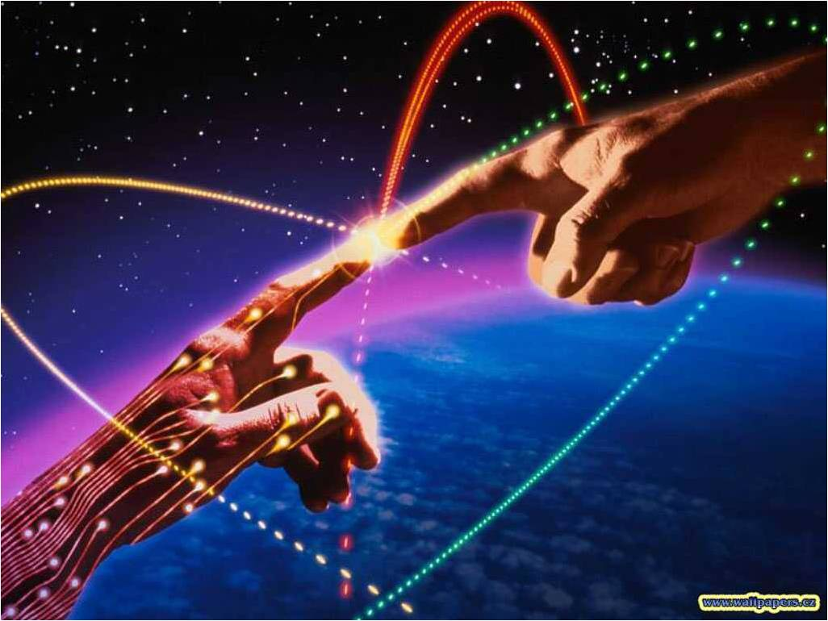
A Escada
da Evolução.
A busca de Deus
é inata no Ser.
IN
TUIÇÃO
IN
TELIGÊNCIA
IN
STINTO

Slide 7
780. O progresso moral acompanha sempre o progresso intelectual?
“O desenvolvimento do livre-arbítrio acompanha o da inteligência e aumenta a responsabilidade
dos atos.”
a) — Como pode o progresso intelectual engendrar o progresso moral?

Slide 8
A solidariedade universal
é a base de toda a Criação.
À medida que progride moralmente,
o Espírito se desmaterializa.
785. Qual o maior obstáculo
ao progresso?
O desenvolvimento intelectual
não implica, pois, a necessidade do bem.

Slide 9
O melhoramento da habitação guarda relação com o do habitante e a natureza do trabalho guarda relação com a das necessidades.
Evoluir é preciso.

Slide 10
E Paulo diz:
“Não vos conformeis com esse mundo, mas, transformai-vos pela renovação de vossa mente para que experimentei qual seja a boa, agradável e perfeita vontade de Deus”
(Romanos. 12.02)

Slide 11
A época atual é de transição.
Nota-se pelas disposições morais e sobretudo intuitivas da nova geração.
Ela distingue-se pela inteligência e razão precoces, sentimento do bem e crenças espiritualistas.
Para que na terra sejam felizes os homens, preciso é que somente a povoem Espíritos bons, encarnados e desencarnados, que somente ao bem se dediquem.
(A Gênese - Novos Tempos)
.

Slide 12
“O amor e o conhecimento
são as “asas” harmoniosas
que levarão o homem à perfeição.
Somente o progresso moral pode assegurar aos homens a felicidade
na Terra, refreando as paixões más; fazendo com que entre os homens reinem a concórdia, a paz,
a fraternidade.
(A Gênese - Novos Tempos)
.
Notes:
Somente o progresso moral pode assegurar aos homens a felicidade na Terra, refreando as paixões más; somente esse progresso pode fazer que entre os homens reinem a concórdia, a paz, a fraternidade.

Slide 13
Marchemos!
Há mistérios peregrinos,
No mistério dos destinos
Que nos mandam renascer:
Da luz do Criador nascemos,
Múltiplas vidas vivemos,
Para a mesma luz volver.
Buscamos na Humanidade,
As verdades da Verdade,
Sedentos de paz e amor;
E em meio dos mortos-vivos
Somos míseros cativos,
Da iniquidade e da dor.

Slide 14
É a luta eterna e bendita,
Em que o Espírito se agita
Na trama da evolução;
Oficina onde a alma presa
Forja a luz, forja a grandeza
Da sublime perfeição.
Tudo evolui, tudo sonha,
Na imortal ânsia risonha
De mais subir, mais galgar;
A vida é luz, esplendor,
Deus somente é o seu amor,
O Universo é o seu altar.

Slide 15
Na Terra, às vezes se acendem
Radiosos faróis que esplendem
Dentro das trevas mortais;
Suas rútilas passagens
Deixam fulgores, imagens,
Em reflexos perenais.
Oh! Bendito quem ensina,
Quem luta, quem ilumina,
Quem o bem e a luz semeia
Nas fainas do evoluir:

Slide 16
Terá a ventura que anseia,
Nas sendas do progredir,
Uma excelsa voz ressoa,
No Universo inteiro ecoa:
Para frente caminhai!
O amor é a luz que se alcança,
Tende fé, tende esperança,
Para o Infinito marchai!”
Castro Alves

